Slide 1
Capítulo 8: Memória Principal

Slide 2
Capítulo 8: Gerenciamento de Memória
Fundo
Troca
Alocação de memória contígua
Segmentação
Paginação
Estrutura da Tabela de Páginas
Exemplo: Arquiteturas Intel de 32 e 64 bits
Exemplo: Arquitetura ARM

Slide 3
Objetivos
Para fornecer uma descrição detalhada de várias maneiras de organizar o hardware de memória
Para discutir várias técnicas de gerenciamento de memória, incluindo paginação e segmentação
Para fornecer uma descrição detalhada do Intel Pentium, que oferece suporte à segmentação pura e à segmentação com paginação

Slide 4
Fundo
O programa deve ser trazido (do disco) para a memória e colocado dentro de um processo para ser executado
A memória principal e os registradores são os únicos dispositivos de armazenamento que a CPU pode acessar diretamente
A unidade de memória só vê um fluxo de endereços + solicitações de leitura ou endereço + dados e solicitações de gravação
Registre o acesso em um clock de CPU (ou menos)
A memória principal pode levar muitos ciclos, causando uma paralisação
Esconderijo fica entre a memória principal e os registradores da CPU
Proteção de memória necessária para garantir a operação correta

Slide 5
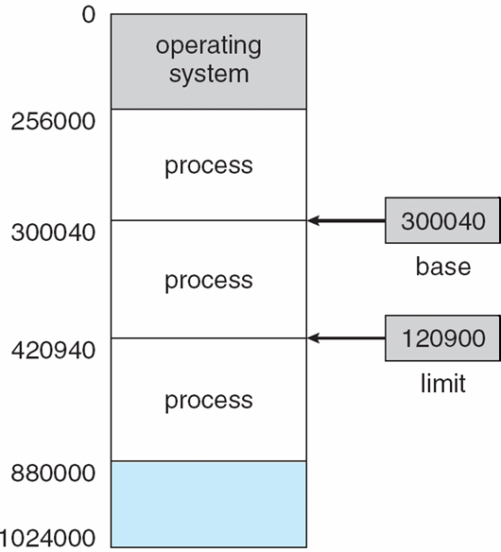
Registradores de base e limite
Um par de bases e limite registradores definem o espaço de endereço lógico
A CPU deve verificar cada acesso à memória gerado no modo de usuário para ter certeza de que está entre a base e o limite para aquele usuário

Slide 6
Proteção de Endereço de Hardware com Registradores de Base e Limite

Slide 7
Vinculação de endereço
Programas em disco, prontos para serem trazidos à memória para execução, formam uma fila de entrada
Sem suporte, deve ser carregado no endereço 0000
É inconveniente ter o primeiro usuário processando o endereço físico sempre em 0000
Como não poderia ser?
Além disso, os endereços são representados de diferentes maneiras em diferentes estágios da vida de um programa
Endereços de código-fonte geralmente são simbólicos
Endereços de código compilados são vinculados a endereços relocáveis
ou seja, “ 14 bytes do início deste módulo ”
O vinculador ou carregador vinculará endereços relocáveis a endereços absolutos
ou seja, 74014
Cada ligação mapeia um espaço de endereço para outro

Slide 8
Vinculação de instruções e dados à memória
A vinculação de instruções e dados a endereços de memória pode ocorrer em três estágios diferentes
Tempo de compilação : se a localização da memória for conhecida a priori, o código absoluto pode ser gerado; deve recompilar o código se o local de início mudar
Tempo de carregamento : deve gerar código relocável se a localização da memória não for conhecida no momento da compilação
Tempo de execução : a vinculação é adiada até o tempo de execução se o processo puder ser movido durante sua execução de um segmento de memória para outro
Precisa de suporte de hardware para mapas de endereços (por exemplo, base e limite registros)

Slide 9

Processamento multietapas de um programa de usuário

Slide 10
Espaço de Endereço Lógico vs. Físico
O conceito de um espaço de endereço lógico que está vinculado a um espaço de endereço físico separado é fundamental para o gerenciamento adequado da memória
Endereço lógico – gerado pela CPU; também conhecido como endereço virtual
Endereço físico – endereço visto pela unidade de memória
Os endereços lógicos e físicos são os mesmos nos esquemas de vinculação de endereços em tempo de compilação e de carregamento; os endereços lógicos (virtuais) e físicos diferem no esquema de vinculação de endereços em tempo de execução
O espaço de endereço lógico é o conjunto de todos os endereços lógicos gerados por um programa
O espaço de endereço físico é o conjunto de todos os endereços físicos gerados por um programa

Slide 11
Unidade de Gerenciamento de Memória ( MMU )
Dispositivo de hardware que, em tempo de execução, mapeia o endereço virtual para o físico
Muitos métodos possíveis, abordados no restante deste capítulo
Para começar, considere um esquema simples onde o valor no registro de realocação é adicionado a cada endereço gerado por um processo do usuário no momento em que é enviado para a memória
O registro base agora é chamado de registro de realocação
MS-DOS no Intel 80x86 usava 4 registradores de realocação
O programa do usuário lida com endereços lógicos ; ele nunca vê os endereços físicos reais
A vinculação em tempo de execução ocorre quando é feita referência ao local na memória
Endereço lógico vinculado a endereços físicos

Slide 12
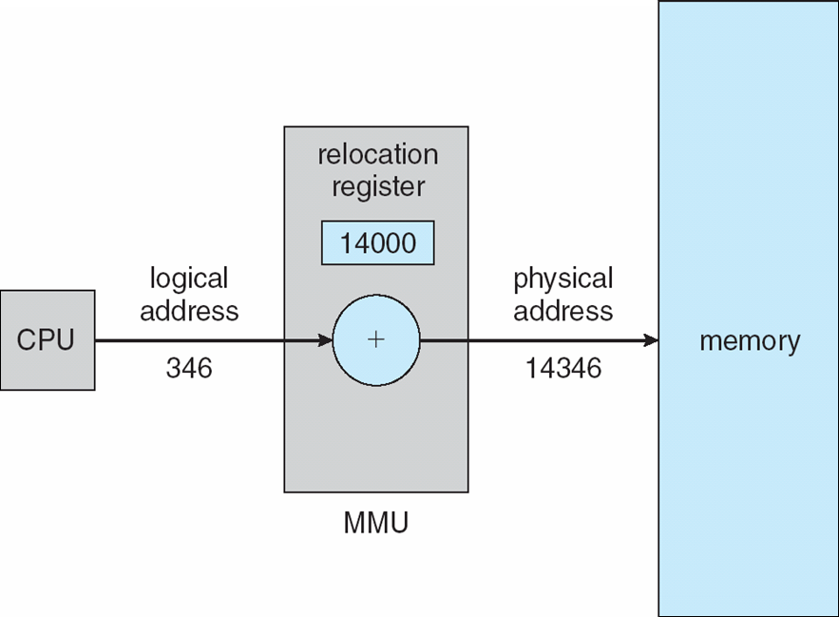
Realocação dinâmica usando um registro de realocação
A rotina não é carregada até ser chamada
Melhor utilização do espaço de memória; rotina não utilizada nunca é carregada
Todas as rotinas mantidas no disco em formato de carga relocável
Útil quando grandes quantidades de código são necessárias para lidar com casos que ocorrem com pouca frequência
Não é necessário suporte especial do sistema operacional
Implementado por meio do design do programa
O sistema operacional pode ajudar fornecendo bibliotecas para implementar o carregamento dinâmico

Slide 13
Link dinâmico
Ligação estática – bibliotecas do sistema e código do programa combinados pelo carregador na imagem do programa binário
Ligação dinâmica – ligação adiada até ao momento da execução
Pequeno pedaço de código, stub , usado para localizar a rotina de biblioteca residente na memória apropriada
O stub se substitui pelo endereço da rotina e a executa
O sistema operacional verifica se a rotina está no endereço de memória dos processos
Se não estiver no espaço de endereço, adicione ao espaço de endereço
A vinculação dinâmica é particularmente útil para bibliotecas
Sistema também conhecido como bibliotecas compartilhadas
Considere a aplicabilidade à aplicação de patches em bibliotecas de sistemas
Pode ser necessário controle de versão

Slide 14
Troca
Um processo pode ser temporariamente trocado da memória para um armazenamento de apoio e, em seguida, trazido de volta à memória para execução contínua
O espaço total de memória física dos processos pode exceder a memória física
Loja de apoio – disco rápido grande o suficiente para acomodar cópias de todas as imagens de memória para todos os usuários; deve fornecer acesso direto a essas imagens de memória
Sai, entra – variante de troca usada para algoritmos de escalonamento baseados em prioridade; o processo de menor prioridade é trocado para que o processo de maior prioridade possa ser carregado e executado
A maior parte do tempo de troca é tempo de transferência; o tempo total de transferência é diretamente proporcional à quantidade de memória trocada
O sistema mantém uma fila de espera de processos prontos para execução que possuem imagens de memória no disco
O processo trocado precisa retornar para os mesmos endereços físicos?
Depende do método de vinculação de endereço
Além disso, considere E/S pendentes para/do espaço de memória do processo
Versões modificadas de swap são encontradas em muitos sistemas (por exemplo, UNIX, Linux e Windows)
Troca normalmente desabilitada
Iniciado se mais do que a quantidade limite de memória alocada
Desativado novamente quando a demanda de memória for reduzida abaixo do limite

Slide 15

Visão esquemática da troca

Slide 16
Tempo de troca de contexto, incluindo troca
Se os próximos processos a serem colocados na CPU não estiverem na memória, será necessário trocar um processo e trocar no processo de destino
O tempo de troca de contexto pode ser muito alto
Processo de troca de 100 MB para disco rígido com taxa de transferência de 50 MB/seg.
Tempo de troca de 2000 ms
Mais troca de processo do mesmo tamanho
Tempo total de troca de componente de contexto de 4000 ms (4 segundos)
Pode reduzir se reduzir o tamanho da memória trocada – sabendo quanta memória está realmente sendo usada
Chamadas de sistema para informar o SO sobre o uso de memória por meio de request memory() e release memory()
Outras restrições também na troca
E/S pendente – não é possível trocar, pois a E/S ocorreria no processo errado
Ou sempre transfira E/S para o espaço do kernel e depois para o dispositivo de E/S
Conhecido como buffer duplo , adiciona sobrecarga
Troca padrão não usada em sistemas operacionais modernos
Mas a versão modificada é comum
Troque somente quando a memória livre estiver extremamente baixa

Slide 17
Troca em sistemas móveis
Normalmente não suportado
Baseado em memória flash
Pequena quantidade de espaço
Número limitado de ciclos de gravação
Baixa taxa de transferência entre memória flash e CPU em plataforma móvel
Em vez disso, use outros métodos para liberar memória se estiver baixa
O iOS pede que os aplicativos abram mão voluntariamente da memória alocada
Dados somente leitura descartados e recarregados do flash, se necessário
A não liberação pode resultar em rescisão
O Android encerra os aplicativos se houver pouca memória livre, mas primeiro grava o estado do aplicativo na memória flash para reinicialização rápida
Ambos os sistemas operacionais oferecem suporte à paginação, conforme discutido abaixo

Slide 18
Alocação Contígua
A memória principal deve suportar tanto o sistema operacional quanto os processos do usuário
Recurso limitado, deve ser alocado de forma eficiente
A alocação contígua é um método inicial
A memória principal geralmente é dividida em duas partições :
Sistema operacional residente, geralmente mantido em memória baixa com vetor de interrupção
Os processos do usuário são então mantidos na memória alta
Cada processo contido em uma única seção contígua de memória
Registros de realocação usados para proteger os processos do usuário uns dos outros e de alterações no código e nos dados do sistema operacional
O registrador base contém o valor do menor endereço físico
O registrador de limite contém um intervalo de endereços lógicos – cada endereço lógico deve ser menor que o registrador de limite
A MMU mapeia o endereço lógico dinamicamente
Pode então permitir ações como código do kernel sendo transitório e kernel mudando o tamanho

Slide 19

Suporte de hardware para realocação e registradores de limite

Slide 20
Alocação Contígua (Cont.)
Alocação de múltiplas partições
Grau de multiprogramação limitado pelo número de partições
de partição variáveis para eficiência (dimensionados para as necessidades de um determinado processo )
Buraco – bloco de memória disponível; buracos de vários tamanhos estão espalhados pela memória
Quando um processo chega, ele recebe memória de um buraco grande o suficiente para acomodá-lo
O processo de saída libera sua partição, partições livres adjacentes combinadas
O sistema operacional mantém informações sobre: a) partições alocadas b) partições livres (buraco)
SO
SO
SO
SO
processo 5
processo 5
processo 5
processo 5
processo 9
processo 9
processo 8
processo 10
processo 2
processo 2
processo 2
processo 2

Slide 21
Problema de alocação dinâmica de armazenamento
Como satisfazer uma solicitação de tamanho n de uma lista de buracos livres?
Primeiro ajuste : alocar o primeiro furo que seja grande o suficiente
Melhor ajuste : aloca o menor buraco que seja grande o suficiente; deve pesquisar a lista inteira, a menos que seja ordenado por tamanho
Produz o menor furo restante
Pior ajuste : aloca o maior buraco; também deve pesquisar a lista inteira
Produz o maior buraco restante
O primeiro ajuste e o melhor ajuste são melhores do que o pior ajuste em termos de velocidade e utilização de armazenamento

Slide 22
Fragmentação
Fragmentação Externa – existe espaço de memória total para satisfazer uma solicitação, mas não é contíguo
Fragmentação Interna – a memória alocada pode ser ligeiramente maior do que a memória solicitada; essa diferença de tamanho é memória interna de uma partição, mas não está sendo usada
A primeira análise de ajuste revela que, dados os N blocos alocados, 0,5 N blocos foram perdidos devido à fragmentação
1/3 pode ser inutilizável -> regra dos 50 por cento

Slide 23
Fragmentação (Cont.)
Reduzir a fragmentação externa por compactação
Embaralhe o conteúdo da memória para colocar toda a memória livre em um grande bloco
só é possível se a realocação for dinâmica e for feita em tempo de execução
Problema de E/S
Trava de trabalho na memória enquanto está envolvida em E/S
Faça E/S somente em buffers do SO
Agora considere que o armazenamento de apoio tem os mesmos problemas de fragmentação

Slide 24
Segmentação
Esquema de gerenciamento de memória que oferece suporte à visão do usuário sobre a memória
Um programa é uma coleção de segmentos
Um segmento é uma unidade lógica como:
programa principal
procedimento
função
método
objeto
variáveis locais, variáveis globais
bloco comum
pilha
tabela de símbolos
matrizes

Slide 25
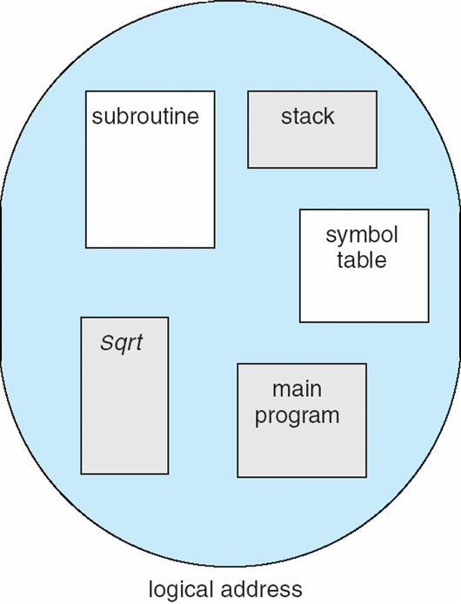
Visão do usuário de um programa

Slide 26
Visão Lógica da Segmentação
1
1
4
2
3
4
2
3
espaço do usuário
espaço de memória física

Slide 27
Arquitetura de Segmentação
O endereço lógico consiste em duas tuplas:
<número do segmento, deslocamento>,
Tabela de segmentos – mapeia endereços físicos bidimensionais; cada entrada da tabela tem:
base – contém o endereço físico inicial onde os segmentos residem na memória
limite – especifica o comprimento do segmento
Registro base de tabela de segmentos (STBR) aponta para a localização da tabela de segmentos na memória
Registrador de comprimento de tabela de segmentos (STLR) indica o número de segmentos usados por um programa;
o número do segmento s é legal se s < STLR

Slide 28
Arquitetura de Segmentação (Cont.)
Proteção
Com cada entrada na tabela de segmentos associada:
bit de validação = 0 ⇒ segmento ilegal
privilégios de leitura/gravação/execução
Bits de proteção associados a segmentos; o compartilhamento de código ocorre no nível do segmento
Como os segmentos variam em comprimento, a alocação de memória é um problema dinâmico de alocação de armazenamento
Um exemplo de segmentação é mostrado no diagrama a seguir

Slide 29
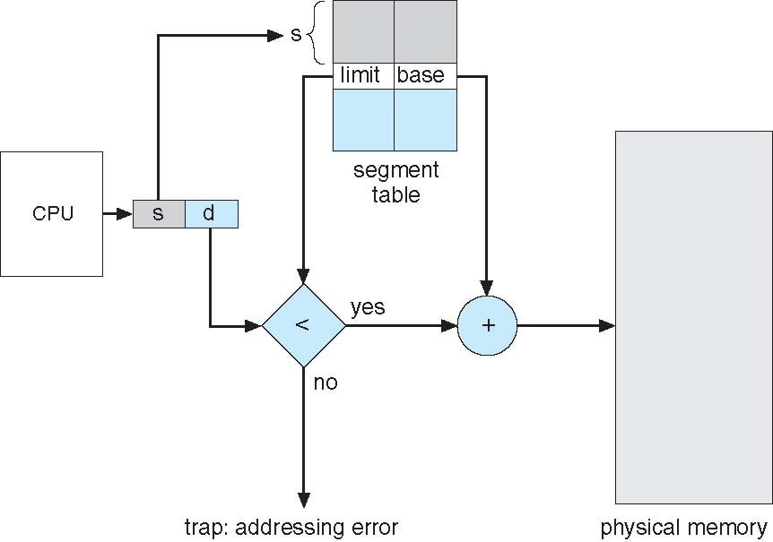
Hardware de segmentação

Slide 30
Paginação
O espaço de endereço físico de um processo pode ser não contíguo; o processo recebe memória física sempre que esta estiver disponível
Evita fragmentação externa
Evita problemas de blocos de memória de tamanhos variados
Dividir a memória física em blocos de tamanho fixo chamados quadros
O tamanho é uma potência de 2, entre 512 bytes e 16 Mbytes
Dividir a memória lógica em blocos do mesmo tamanho chamados páginas
Acompanhe todos os quadros gratuitos
Para executar um programa de tamanho N páginas, precisa encontrar N quadros livres e carregar o programa
Configurar uma tabela de páginas para traduzir endereços lógicos em físicos
O armazenamento de apoio também é dividido em páginas
Ainda tem fragmentação interna

Slide 31
Esquema de tradução de endereços
O endereço gerado pela CPU é dividido em:
Número da página ( p ) – usado como um índice em uma tabela de páginas que contém o endereço base de cada página na memória física
Deslocamento de página ( d ) – combinado com o endereço base para definir o endereço de memória física que é enviado para a unidade de memória
Para um espaço de endereço lógico de 2 ^{m} e tamanho de página 2 ^{n}
número da página
deslocamento de página
p
d
m - n
n

Slide 32
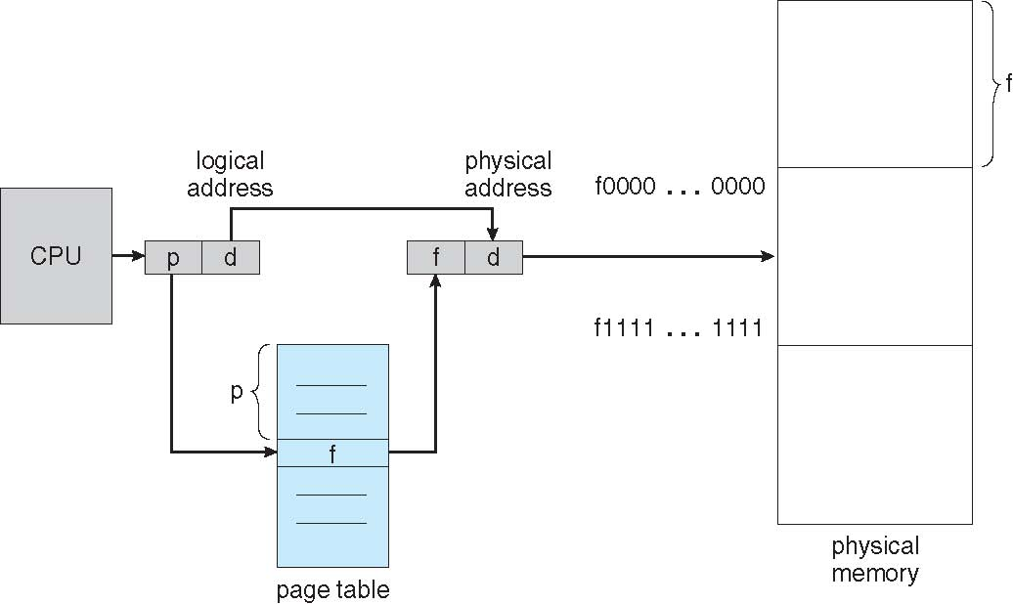
Hardware de paginação

Slide 33

Modelo de paginação de memória lógica e física

Slide 34

Exemplo de paginação
n = 2 e m = 4 Memória de 32 bytes e páginas de 4 bytes

Slide 35
Paginação (Cont.)
Calculando a fragmentação interna
Tamanho da página = 2.048 bytes
Tamanho do processo = 72.766 bytes
35 páginas + 1.086 bytes
Fragmentação interna de 2.048 - 1.086 = 962 bytes
Pior caso de fragmentação = 1 quadro – 1 byte
Em média, fragmentação = 1/2 do tamanho do quadro
Então tamanhos de quadros pequenos são desejáveis?
Mas cada entrada da tabela de páginas ocupa memória para ser rastreada
Tamanhos de página aumentando ao longo do tempo
O Solaris suporta dois tamanhos de página – 8 KB e 4 MB
A visualização do processo e a memória física agora são muito diferentes
Pelo processo de implementação só pode acessar sua própria memória

Slide 36

Molduras Grátis
Antes da alocação
Após a alocação

Slide 37
Implementação da Tabela de Páginas
A tabela de páginas é mantida na memória principal
Registro base de tabela de páginas ( PTBR ) aponta para a tabela de páginas
Registro de comprimento de tabela de páginas ( PTLR ) indica o tamanho da tabela de páginas
Neste esquema, cada acesso a dados/instruções requer dois acessos à memória
Um para a tabela de páginas e um para os dados/instruções
O problema de acesso a duas memórias pode ser resolvido pelo uso de um cache de hardware especial de consulta rápida, chamado memória associativa ou buffers de consulta de tradução ( TLBs ).
Algumas lojas TLBs identificadores de espaço de endereço ( ASIDs ) em cada entrada TLB – identifica exclusivamente cada processo para fornecer proteção de espaço de endereço para esse processo
Caso contrário, é necessário liberar a cada troca de contexto
TLBs geralmente são pequenos (64 a 1.024 entradas)
Em caso de falha de TLB, o valor é carregado no TLB para acesso mais rápido na próxima vez
Políticas de substituição devem ser consideradas
Algumas entradas podem ser conectadas para acesso rápido permanente

Slide 38
Memória Associativa
Memória associativa – busca paralela
Tradução de endereços (p, d)
Se p estiver no registro associativo, obtenha o quadro nº
Caso contrário, obtenha o quadro nº da tabela de páginas na memória
Página #
Quadro #

Slide 39

Hardware de paginação com TLB

Slide 40
Tempo de acesso efetivo
Pesquisa associativa = ε unidade de tempo
Pode ser < 10% do tempo de acesso à memória
Taxa de acerto = α
Taxa de acerto – porcentagem de vezes que um número de página é encontrado nos registros associativos; taxa relacionada ao número de registros associativos
Considere α = 80%, ε = 20 ns para pesquisa TLB, 100 ns para acesso à memória
Tempo de acesso efetivo ( COMER )
COMER = (1 + ε) α + (2 + ε)(1 – α)
= 2 + ε – α
Considere α = 80%, ε = 20 ns para pesquisa TLB, 100 ns para acesso à memória
COMER = 0,80 x 100 + 0,20 x 200 = 120 ns
Considere uma taxa de acerto mais realista -> α = 99%, ε = 20 ns para pesquisa TLB, 100 ns para acesso à memória
COMER = 0,99 x 100 + 0,01 x 200 = 101ns

Slide 41
Proteção de memória
Proteção de memória implementada pela associação de bit de proteção a cada quadro para indicar se o acesso somente leitura ou leitura/gravação é permitido
Também é possível adicionar mais bits para indicar somente execução de página, e assim por diante
Válido-inválido bit anexado a cada entrada na tabela de páginas:
“ válido ” indica que a página associada está no espaço de endereço lógico do processo e , portanto, é uma página legal
“ inválido ” indica que a página não está no espaço de endereço lógico do processo
Ou use o registro de comprimento da tabela de páginas ( PTLR )
Qualquer violação resulta em uma armadilha para o kernel

Slide 42

Bit válido (v) ou inválido (i) em uma tabela de páginas

Slide 43
Páginas compartilhadas
Código compartilhado
Uma cópia do código somente leitura ( reentrante ) compartilhada entre processos (ou seja, editores de texto, compiladores, sistemas de janela)
Semelhante a vários threads compartilhando o mesmo espaço de processo
Também é útil para comunicação entre processos se o compartilhamento de páginas de leitura e gravação for permitido
Código e dados privados
Cada processo mantém uma cópia separada do código e dos dados
As páginas para o código privado e os dados podem aparecer em qualquer lugar no espaço de endereço lógico

Slide 44
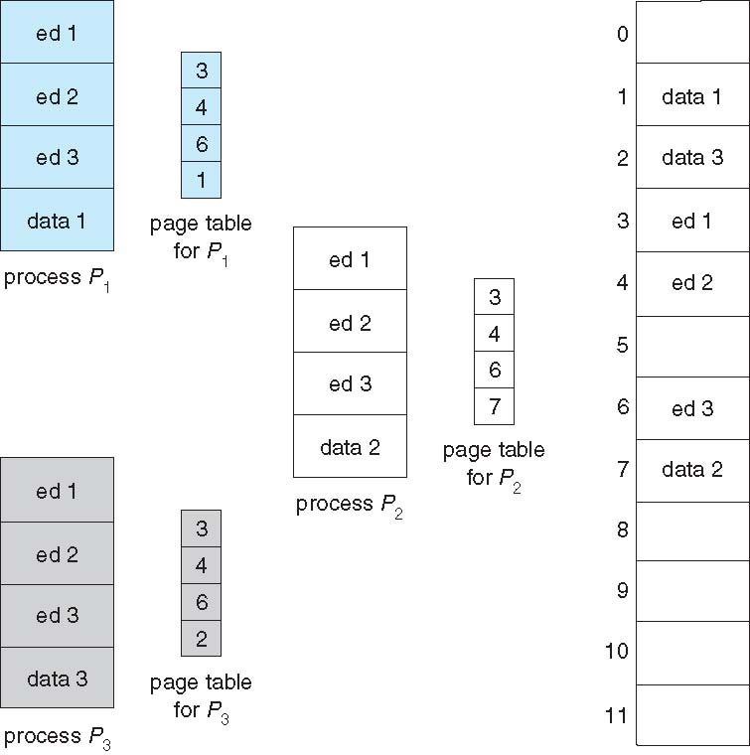
Exemplo de páginas compartilhadas

Slide 45
Estrutura da Tabela de Páginas
As estruturas de memória para paginação podem ficar enormes usando métodos simples
Considere um espaço de endereço lógico de 32 bits como em computadores modernos
Tamanho da página de 4 KB (2 ¹² )
A tabela de páginas teria 1 milhão de entradas (2 ³² / 2 ¹² )
Se cada entrada tiver 4 bytes -> 4 MB de espaço de endereço físico/memória somente para a tabela de páginas
Essa quantidade de memória costumava custar muito
Não quero alocar isso de forma contígua na memória principal
Paginação hierárquica
Tabelas de páginas com hash
Tabelas de Páginas Invertidas

Slide 46
Tabelas de páginas hierárquicas
Divida o espaço de endereço lógico em várias tabelas de páginas
Uma técnica simples é uma tabela de páginas de dois níveis
Em seguida, paginamos a tabela de páginas

Slide 47

Esquema de tabela de páginas de dois níveis

Slide 48
Exemplo de paginação de dois níveis
Um endereço lógico (em uma máquina de 32 bits com tamanho de página de 1K) é dividido em:
um número de página que consiste em 22 bits
um deslocamento de página consistindo de 10 bits
Como a tabela de páginas é paginada, o número de páginas é dividido em:
um número de página de 12 bits
um deslocamento de página de 10 bits
Assim, um endereço lógico é o seguinte:
onde p ₁ é um índice na tabela de páginas externa e p ₂ é o deslocamento dentro da página da tabela de páginas interna
Conhecido como tabela de páginas mapeadas para frente
número da página
deslocamento de página
pág _{. 1}
pág _{. 2}
d
12
10
10

Slide 49

Esquema de tradução de endereços

Slide 50
Espaço de endereço lógico de 64 bits
Mesmo um esquema de paginação de dois níveis não é suficiente
Se o tamanho da página for 4 KB (2 ¹² )
Então a tabela de páginas tem 2 ⁵² entradas
Se o esquema for de dois níveis, as tabelas de páginas internas podem ter 2 entradas de ¹⁰⁴ bytes
O endereço seria algo como
A tabela de páginas externas tem 2 ⁴² entradas ou 2 ⁴⁴ bytes
Uma solução é adicionar uma 2ª ^{tabela} de página externa
Mas no exemplo a seguir a 2ª ^{tabela} de página externa ainda tem 2 ³⁴ bytes de tamanho
E possivelmente 4 acessos de memória para chegar a um local de memória física
página externa
página interna
deslocamento de página
pág _{. 1}
pág _{. 2}
d
42
10
12

Slide 51


Esquema de paginação de três níveis

Slide 52
Tabelas de páginas com hash
Comum em espaços de endereço > 32 bits
O número da página virtual é convertido em hash em uma tabela de páginas
Esta tabela de páginas contém uma cadeia de elementos com hash para o mesmo local
Cada elemento contém (1) o número da página virtual (2) o valor do quadro de página mapeado (3) um ponteiro para o próximo elemento
Os números de páginas virtuais são comparados nesta cadeia em busca de uma correspondência
Se uma correspondência for encontrada, o quadro físico correspondente será extraído
A variação para endereços de 64 bits são tabelas de páginas agrupadas
Semelhante ao hash, mas cada entrada se refere a várias páginas (como 16) em vez de 1
Especialmente útil para espaços de endereço esparsos (onde as referências de memória são não contíguas e dispersas)

Slide 53

Tabela de páginas hash

Slide 54
Tabela de Página Invertida
Em vez de cada processo ter uma tabela de páginas e manter o controle de todas as páginas lógicas possíveis, rastreie todas as páginas físicas
Uma entrada para cada página real de memória
A entrada consiste no endereço virtual da página armazenada naquele local de memória real, com informações sobre o processo que possui aquela página
Diminui a memória necessária para armazenar cada tabela de páginas, mas aumenta o tempo necessário para pesquisar a tabela quando ocorre uma referência de página
Use a tabela hash para limitar a pesquisa a uma — ou no máximo algumas — entradas da tabela de páginas
O TLB pode acelerar o acesso
Mas como implementar memória compartilhada?
Um mapeamento de um endereço virtual para o endereço físico compartilhado

Slide 55

Arquitetura de tabela de página invertida

Slide 56
Oracle SPARC Solaris
Considere um exemplo de sistema operacional moderno de 64 bits com hardware totalmente integrado
Os objetivos são eficiência e baixa sobrecarga
Baseado em hashing, mas mais complexo
Duas tabelas de hash
Um kernel e um para todos os processos do usuário
Cada um mapeia endereços de memória da memória virtual para a física
Cada entrada representa uma área contígua de memória virtual mapeada,
Mais eficiente do que ter uma entrada de tabela hash separada para cada página
Cada entrada tem endereço base e extensão (indicando o número de páginas que a entrada representa)
TLB contém entradas de tabela de tradução (TTEs) para pesquisas rápidas de hardware
Um cache de TTEs reside em um buffer de armazenamento de tradução (TSB)
Inclui uma entrada por página acessada recentemente
A referência de endereço virtual causa a pesquisa TLB
Se faltar, o hardware percorre o TSB na memória procurando o TTE correspondente ao endereço
Se a correspondência for encontrada, a CPU copia a entrada TSB para o TLB e a tradução é concluída
Se nenhuma correspondência for encontrada, o kernel será interrompido para pesquisar na tabela de hash
O kernel então cria um TTE a partir da tabela de hash apropriada e o armazena no TSB. O manipulador de interrupção retorna o controle para a MMU, que conclui a tradução de endereços.

Slide 57
Exemplo: Arquiteturas Intel de 32 e 64 bits
Chips dominantes da indústria
As CPUs Pentium são de 32 bits e são chamadas de arquitetura IA-32
As CPUs Intel atuais são de 64 bits e chamadas de arquitetura IA-64
Muitas variações nos chips, abordam as principais ideias aqui

Slide 58

Exemplo: Arquitetura Intel IA-32
Suporta segmentação e segmentação com paginação
Cada segmento pode ter 4 GB
Até 16 K segmentos por processo
Dividido em duas partições
A primeira partição de até 8 K segmentos é privada para processamento (mantida na tabela de descritores locais ( LDT ))
Segunda partição de até 8K segmentos compartilhados entre todos os processos (mantidos na tabela de descritores globais ( GDT ))
A CPU gera um endereço lógico
Seletor fornecido para unidade de segmentação
Que produz endereços lineares
Endereço linear fornecido à unidade de paginação
O que gera endereço físico na memória principal
Unidades de paginação formam o equivalente de MMU
Os tamanhos das páginas podem ser 4 KB ou 4 MB

Slide 59
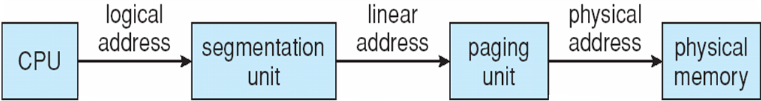
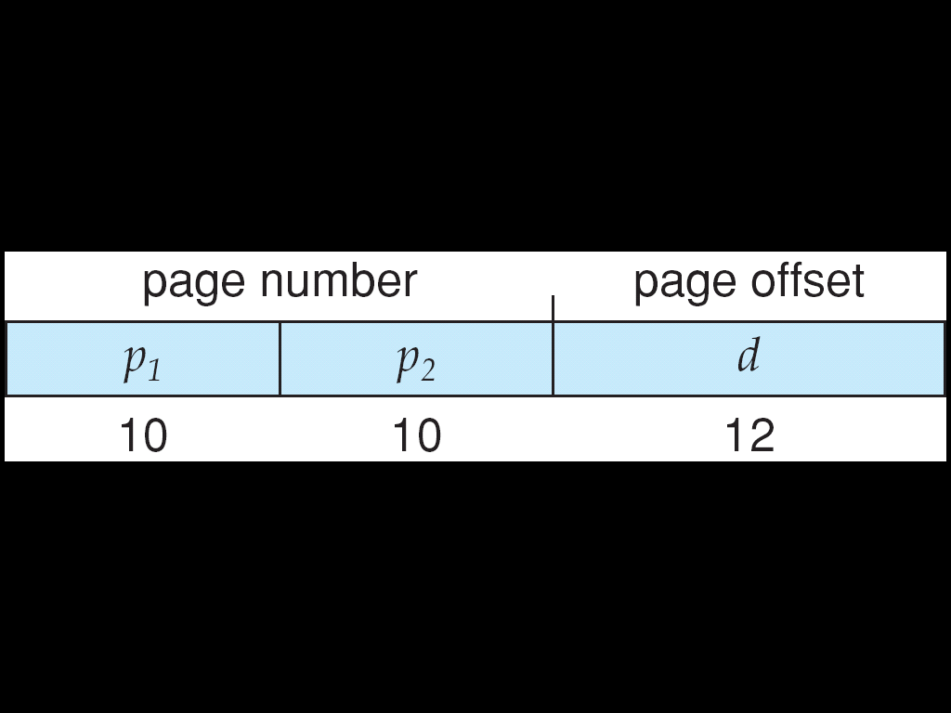
Tradução de endereço lógico para físico em IA-32

Slide 60
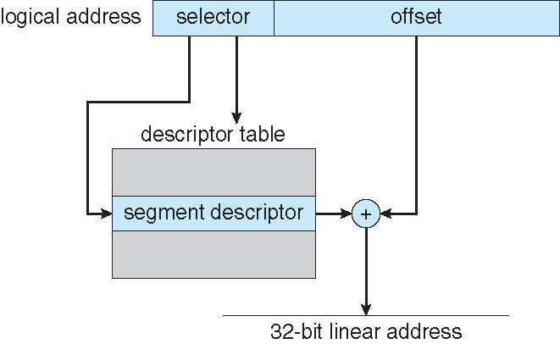
Segmentação Intel IA-32

Slide 61
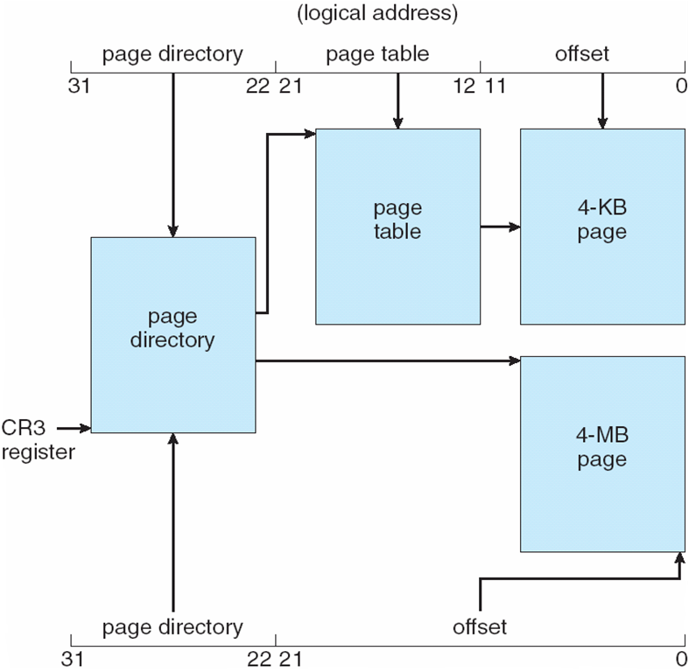
Arquitetura de paginação Intel IA-32

Slide 62
Extensões de endereço de página Intel IA-32
Os limites de endereço de 32 bits levaram a Intel a criar a extensão de endereço de página ( PAE ), permitindo que aplicativos de 32 bits acessem mais de 4 GB de espaço de memória
A paginação passou para um esquema de 3 níveis
Os dois bits superiores referem-se a uma tabela de ponteiros de diretório de página
Entradas de diretório de páginas e tabelas de páginas movidas para 64 bits de tamanho
O efeito líquido é aumentar o espaço de endereço para 36 bits – 64 GB de memória física

Slide 63
Intel x86-64
Arquitetura Intel x86 da geração atual
64 bits é enorme (> 16 exabytes)
Na prática, implemente apenas o endereçamento de 48 bits
Tamanhos de página de 4 KB, 2 MB, 1 GB
Quatro níveis de hierarquia de paginação
Também pode usar PAE para que os endereços virtuais sejam de 48 bits e os endereços físicos sejam de 52 bits

Slide 64
Exemplo: Arquitetura ARM
Chip de plataforma móvel dominante (dispositivos Apple iOS e Google Android, por exemplo)
CPU moderna, com eficiência energética e de 32 bits
Páginas de 4 KB e 16 KB
Páginas de 1 MB e 16 MB (denominadas seções )
Paginação de um nível para seções, dois níveis para páginas menores
Dois níveis de TLBs
O nível externo tem dois micro TLBs (um de dados, uma instrução)
Interno é TLB principal único
O primeiro interno é verificado, em caso de falta os externos são verificados e em caso de falta a tabela de páginas é percorrida pela CPU.

Slide 65
Fim do Capítulo 8

